Slide 1
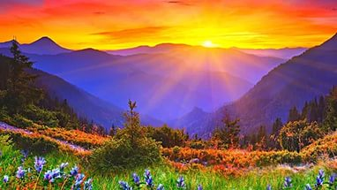
Презентация
«Уровни организации живой природы»
Куркина О.Н. -учитель биологии МБОУ»Аксаковская СОШ»
Бугурусланского района

Slide 2
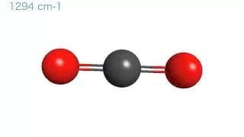
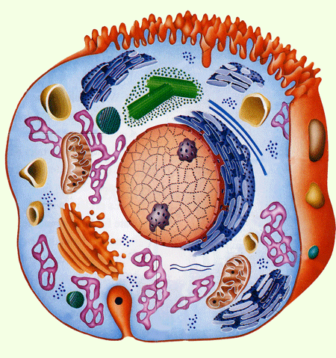
Молекулярно-клеточный
Органические и неорганические молекулы,
входящие в состав живых систем
Клетка- структурная и функциональная единица жизни

Slide 3
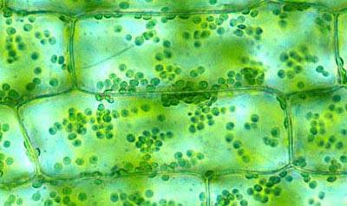
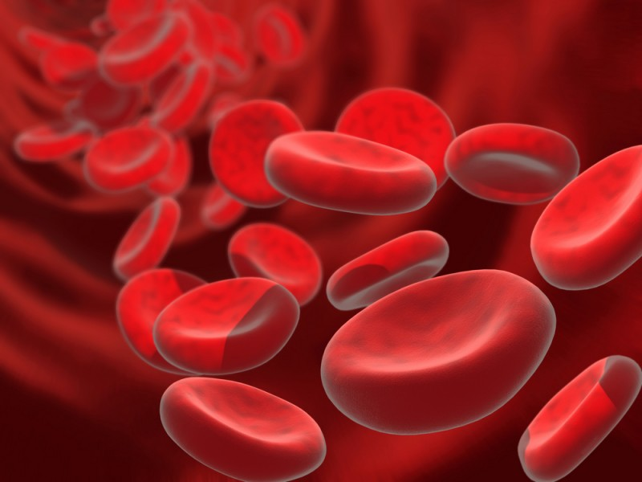
Тканевый
Ткань-группа клеток, сходных по строению и выполняемым функциям

Slide 4
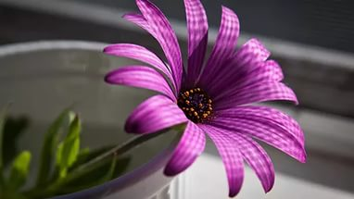
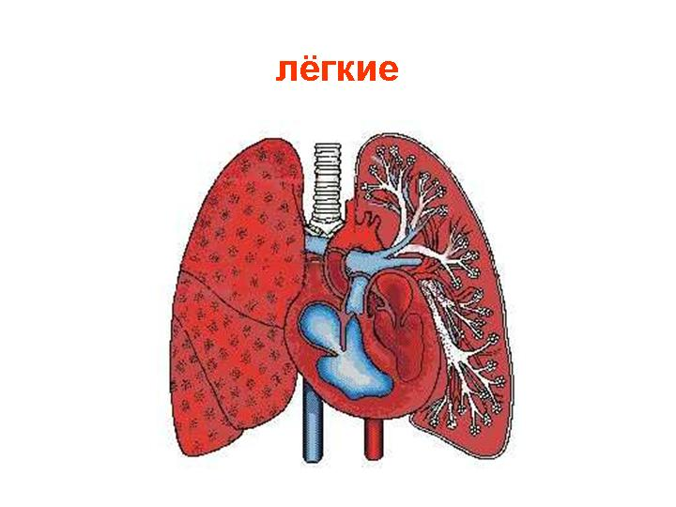
Органный
Орган-часть тела, имеющая определенное место, строение,
выполняющая определенную функцию

Slide 5
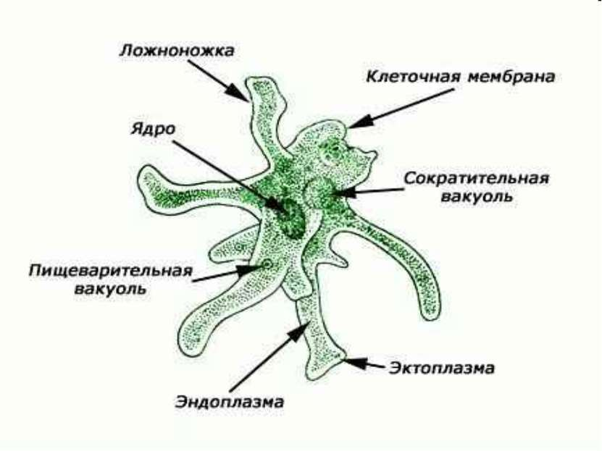
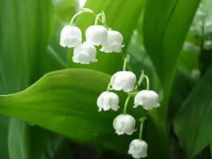
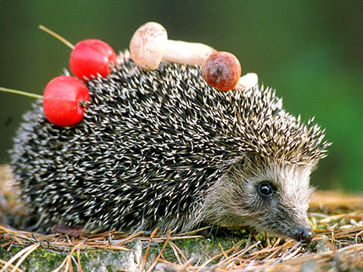
Организменный
Организм-отдельное существо.Представлен одноклеточными и многоклетовными организмами

Slide 6
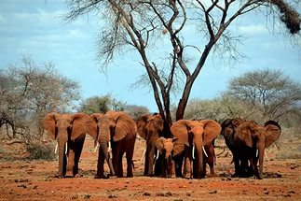
Популяционно-видовой
Популяция-совокупность особей одного вида, обитающая на одной территории
Вид-совокупность сходных по строению и физиологическим особенностям особей

Slide 7
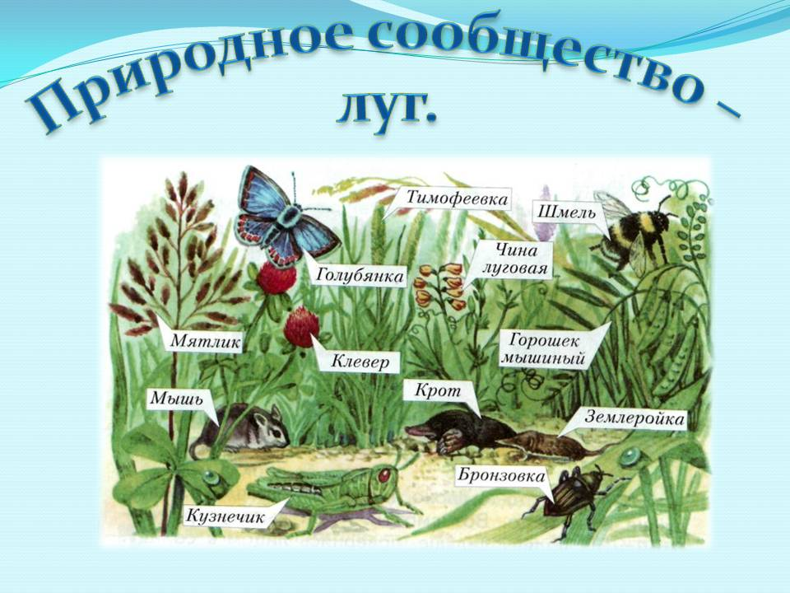
Биогеоценотический
Совокупность
особей разных
видов,
занимающая определенную территорию

Slide 8

Биосферный
Биосфера-оболочка Земли,
развивающаяся под воздействием живых организмов

